Slide 1


KIỂM TRA BÀI CŨ

Slide 2






NHỔ CÀ RỐT

Slide 3
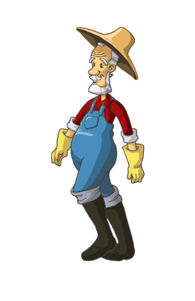



Con có dám thử không?
Được chứ. Nhưng để ta xem con ở trường có học hành đàng hoàng không thì ta mới cho
Bác ơi! Cháu đói lắm bác cho cháu củ cà rốt được không ạ ?
Dạ. Con đồng ý
Giờ ta sẽ cho con tự nhổ cà rốt

Slide 4





Công thức hóa học của acid chlohydric là ?
A : HCl
A. HCl B. H₂S
C.HNO₃ D.H₂Cl
B : HCL
C : H₂Cl
D : HCl₂
A B C D

Slide 5
Chất nào sau đây thuộc loại acid?
A. NAOH B. H₂SO₄
C. CuO D. Mg
A : NaOH
B : H₂SO₄
C : K₂O
D : SO₂
A B C D

Slide 6

Nhỏ dung dịch acid vào giấy quỳ tím, quỳ tím chuyển màu gì ?
Xanh
B. Vàng
C. Đỏ D. Không đổi màu
A. Không màu B. Màu xanh
C. Màu đỏ D. màu vàng
A B C D

Slide 7

Trong thành phần của giấm ăn có chứa loại acid nào sau đây ?
A : Chlohydric acid
A. HCl B. HNO₃
C. H₂SO₄ D. CH₃COOH
B : Sunfuric acid
C : Nitric acid
D : Axetic acid
A B C D

Slide 8
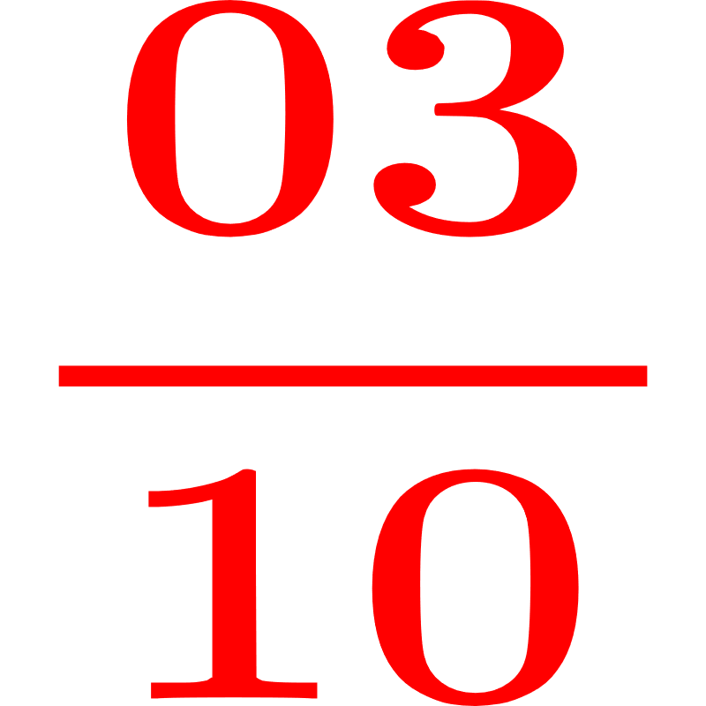

Thứ ba 2023
BÀI 9:
BASE – THANG pH

Slide 9
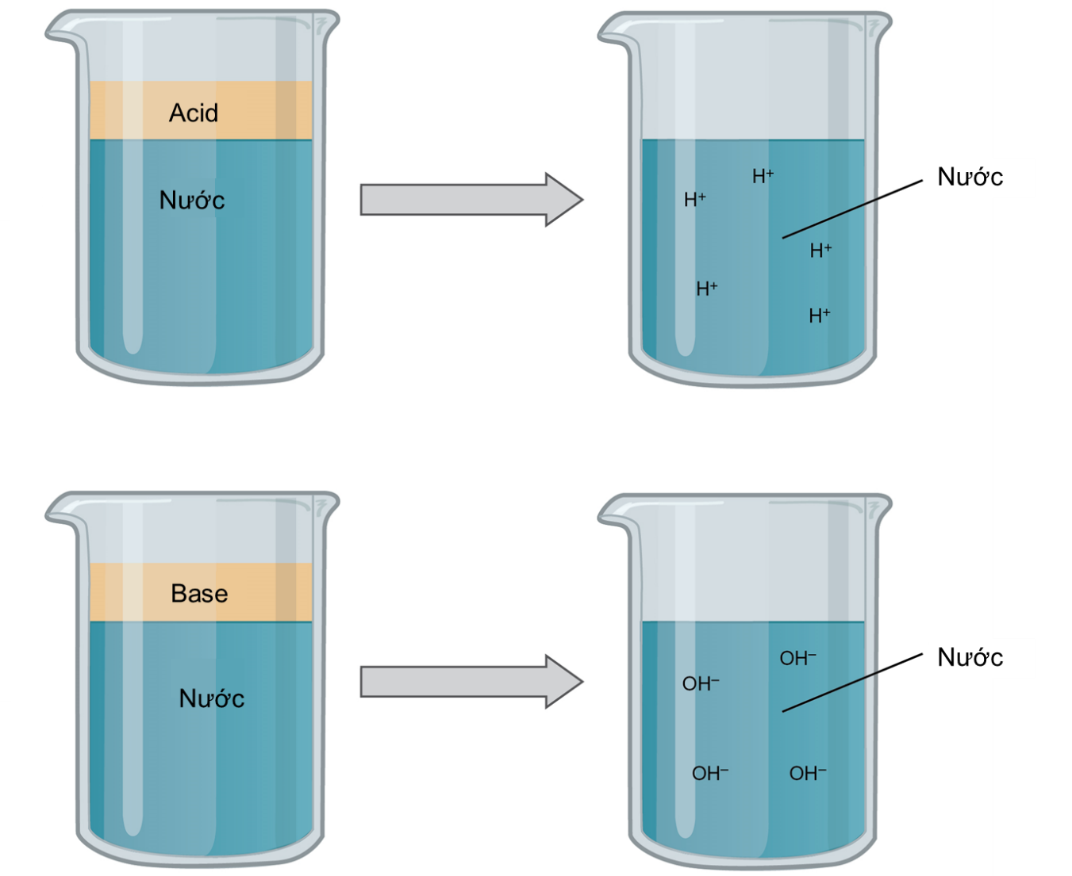
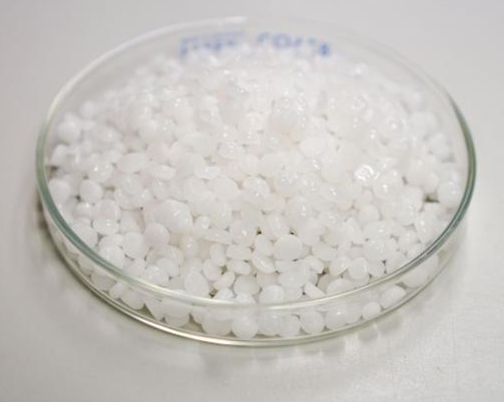
1. Khái niệm base
Hình. Sodium hydroxide

Slide 10
● Sodium hydroxide có CTHH là NaOH.
● Sodium hydroxide là chất rắn, tan tốt trong nước, tan tỏa nhiều nhiệt.
● Khi tan trong nước, phân tử NaOH tạo ra ion hydroxide (OH-):
NaOH Na+ + OH-
Sodium hydroxide Ion sodium Ion hydroxide

Slide 11


Quan sát bảng thông tin về một số base thông dụng, công thức hóa học...
Hoàn thành PHT số 1
Tên base | CTHH | Cation kim loại | Anion
Sodium hydroxide | NaOH | Na⁺ | OH⁻
Barium hydroxide | Ba(OH)₂ | Ba²⁺ | OH⁻
Potassium hydroxide | KOH | K⁺ | OH⁻

Slide 12

PHIẾU HỌC TẬP SỐ 1
Câu 1: Công thức hóa học của các base có đặc điểm gì giống nhau ?
………………………………………………………………………………………………………………………………………………………………………………………………………………………………………..
Câu 2: Các dung dịch base có đặc điểm gì chung ?
…………………………………………………………………………………………………………………………………………………………………………………………………………………………………………
Câu 3: Đề xuất khái niệm về base ?
………………………………………………………………………………………………………………………………………………………………………………………………………………………………………………………………………………………………………………………………………………………………
Câu 4: Nhận xét về cách gọi tên base ? Đọc tên base Ca(OH)₂ ; Al(OH)₃
………………………………………………………………………………………………………………………………………………………………………………………………………………………………………………………………………………………………………………………………………………………………

Slide 13
PHIẾU HỌC TẬP SỐ 1
Câu 1: Công thức hóa học của các base có đặc điểm gì giống nhau ?
Công thức hóa học của các base có chứa nhóm hydroxide ( -OH)
Câu 2: Các dung dịch base có đặc điểm gì chung ?
Các dung dịch base đều có chứa anion OH⁻
Câu 3: Đề xuất khái niệm về base ?
Base là những hợp chất trong phân tử có nguyên tử kim loại liên kết với nhóm hydroxide. Khi tan trong nước base tạo ra ion OH⁻
Câu 4: Nhận xét về cách gọi tên base ? Đọc tên base Ca(OH)₂ ; Al(OH)₃
+ Tên base = tên kim loại ( kèm hóa trị với kim loại nhiều hóa trị) + hydroxide
₊ Ca(OH)₂ : calcium hydroxide
₊ Al(OH)₃ : aluminium hydroxide

Slide 14

Base là gì ? Cho ví dụ ?

Slide 15

a/ khái niệm
Base là những hợp chất trong phân tử có nguyên tử kim loại liên kết với nhóm hydroxide. Khi tan trong nước base tạo ra ion OH⁻
*Ví dụ : NaOH – Sodium hydroxide
Ca(OH)₂ – Calcium hydroxide

Slide 16
Bảng. Tên gọi và công thức của một số base thông dụng
Tên gọi | Công thức hóa học
Potassium hydroxide | KOH
Sodium hydroxide | NaOH
Calcium hydroxide | Ca(OH)₂
Barium hydroxide | Ba(OH)₂
Copper (II) hydroxide | Cu(OH)₂
Iron (III) hydroxide | Fe(OH)₃
Aluminium hydroxide | Al(OH)₃

Slide 17
b. Tìm hiểu tính tan trong nước của các base
− Dựa vào tính tan trong nước, base chia làm 2 loại:
● Base tan tốt trong nước được gọi là kiềm: NaOH, KOH, Ba(OH)2, Ca(OH)2,…
● Base không tan trong nước: Mg(OH)2, Cu(OH)2, Fe(OH)3,….

Slide 18
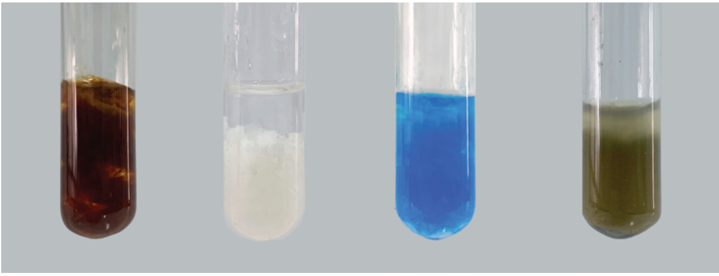
Fe(OH)3 Mg(OH)2 Cu(OH)2 Fe(OH)2
Hình. Một số base không tan trong nước

Slide 19
2. TÍNH CHẤT HÓA HỌC
Yêu cầu : Tiến hành các thí nghiệm theo hướng dẫn, quan sát và trình bày hiện tượng quan sát được → hoàn thành PHT số 3
Tên thí nghiệm | Dụng cụ - hóa chất | Cách tiến hành | Hiện tượng – Giải thích
TN1: Base tác dụng với quỳ tím | Dung dịch NaOH Giấy quỳ tím | Nhỏ 1 -2 giọt dung dịch NaOH vào mấu quỳ tím
TN2: Phản ứng giữa dung dịch NaOH và dung dịch acid HCl | Dung dịch phenolphtalein Dung dịch NaOH Dung dịch HCl | Cho vào ống nghiệm 1ml dung dịch NaOH, nhỏ 2- 3 giọt dung dịch phenolphtalein Nhỏ từ từ dung dịch HCl vào hỗn hợp trên, lắc nhẹ

Slide 20
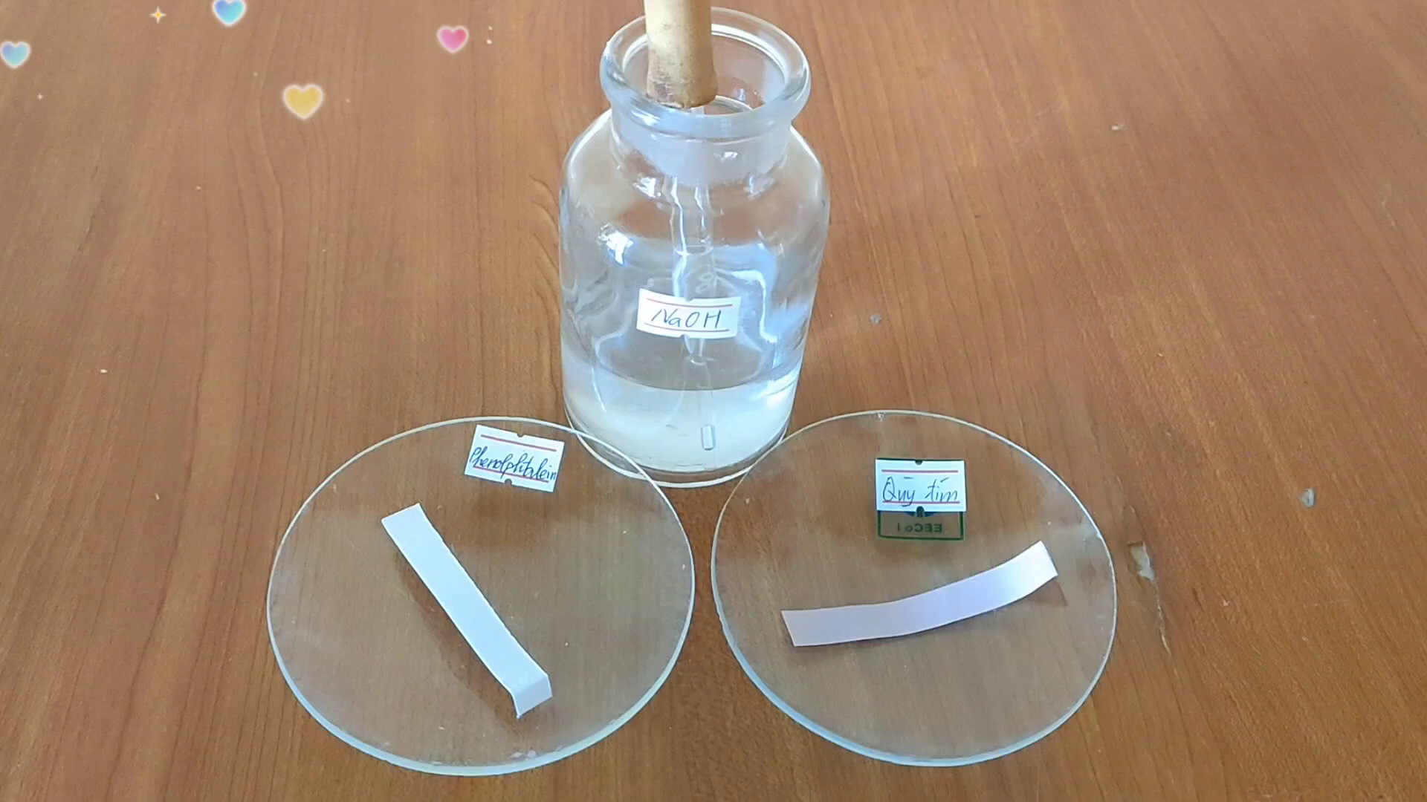
TN1: Base tác dụng với quỳ tím

Slide 21
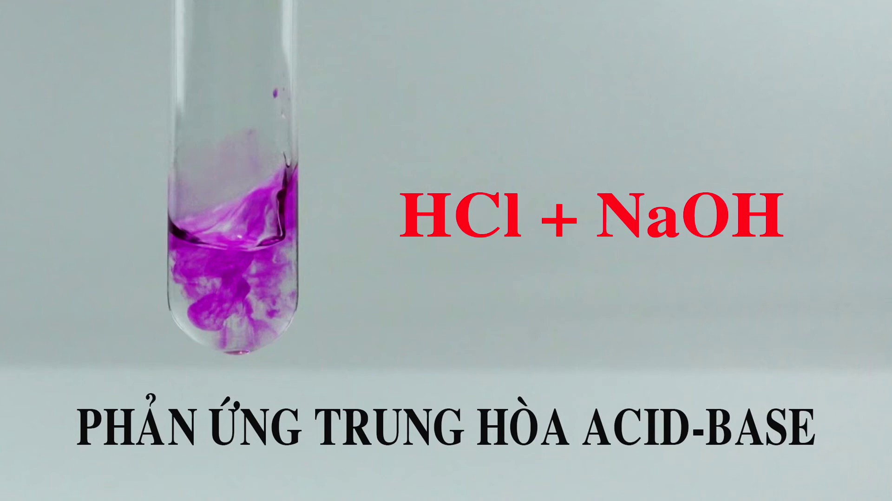
TN2: Phản ứng giữa dung dịch NaOH và dung dịch acid HCl

Slide 22
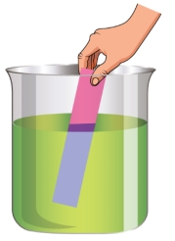
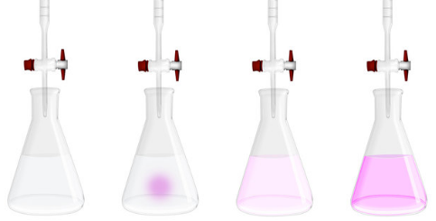
Hình. Quỳ tím hoá xanh
Hình. Phenolphthalein hoá hồng

Slide 23
a. Thí nghiệm dung dịch base (kiềm) làm đổi màu chất chỉ thị
− Dung dịch base làm:
● Đổi màu quỳ tím thành màu xanh.
● Dung dịch phenolphthalein không màu thành màu hồng.

Slide 24
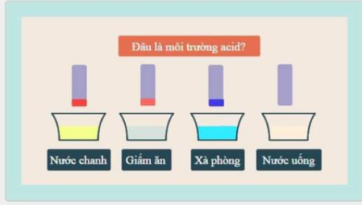
Nhúng giấy quỳ tím vào các dung dịch sau
Đâu là môi trường base ? Môi trường acid ?

Slide 25
b. Thí nghiệm base tác dụng với acid
− Base tác dụng với một số acid tạo thành muối với nước.
− Ví dụ 1:
● Khi cho dung dịch NaOH (base) phản ứng với dung dịch HCl (acid).
● Phương trình hoá học xảy ra:
NaOH + HCl NaCl + H₂O
Sodium hydroxide Hydrochloric acid Sodium chloride
Base + Acid Muối + Nước

Slide 26
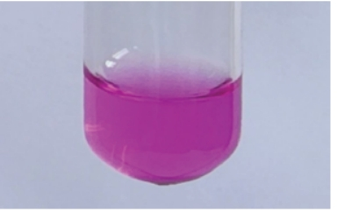
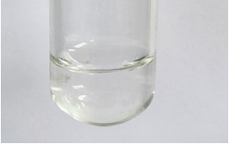
a) Dung dịch có màu hồng trước phản ứng
b) Dung dịch không màu sau phản ứng
Hình. Dung dịch NaOH tác dụng với dung dịch HCl

Slide 27
− Ví dụ 2:
● Khi cho Mg(OH)₂ tác dụng với dung dịch HCl
● Phương trình hoá học xảy ra:
Mg(OH)₂ + 2HCI MgCl₂ + 2H₂ O
Magnesium hydroxide Hydrochloric acid Magnesium chloride
− Các base khác như: KOH, Cu(OH)₂ ,... cũng tác dụng với acid tạo ra muối và nước.

Slide 28
PHIẾU HỌC TẬP SỐ 2
Các base như KOH, Ca(OH)₂, Mg(OH)₂, Fe(OH)₃ … cũng phản ứng với dung dịch acid tạo thành muối và nước.
Nhóm 1 + 2: Hãy viết PTHH của các base trên với dung dich HCl
Nhóm 3 +4 : Hãy viết PTHH của các base trên với dung dich H₂SO₄

Slide 29

Có hai ống nghiệm không nhãn đựng dung dịch NaOH và dung dịch HCl. Hãy nêu cách nhận biết hai dung dịch trên .

Slide 30

Tại sao khi bị ong, kiến đốt người ta thường bôi vôi vào chỗ bị đốt ?
Trong nọc độc của một số côn trùng như: ong, kiến … có chứa một lượng acid gây bỏng da và đồng thời gây rát, ngứa. Khi bôi vôi có tính kiềm (CaCO₃), giúp trung hòa bớt lượng axit, nên sẽ cảm giác bớt đau.

Slide 31
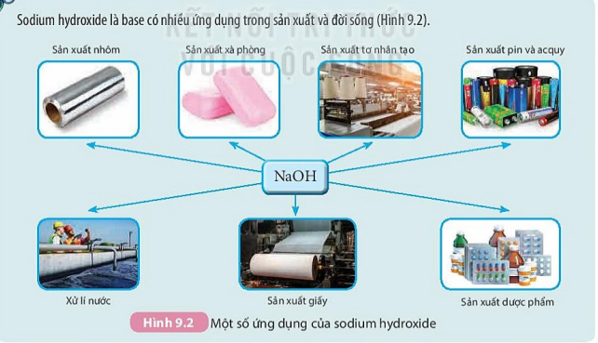
Một số ứng dụng của NaOH(xem video)

Slide 32
3.Thang pH
a. Thang pH
pH của một dung dịch cho biết độ acid, độ base của dung dịch.
● Nếu pH<7: dung dịch có môi trường acid, pH càng nhỏ, độ acid dung dịch càng lớn.
● Nếu pH=7: dung dịch có môi trường trung tính.
● Nếu pH>7: dung dịch có môi trường base, pH càng lớn, độ base dung dịch càng lớn.

Slide 33
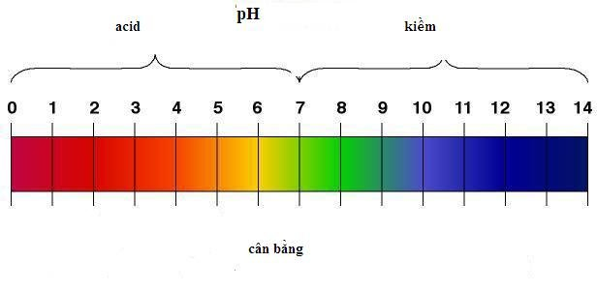
Quan sát hình ảnh sau và trả lời câu hỏi :
Thang pH là gì ? Giá trị pH được sử dụng để làm gì ?

Slide 34
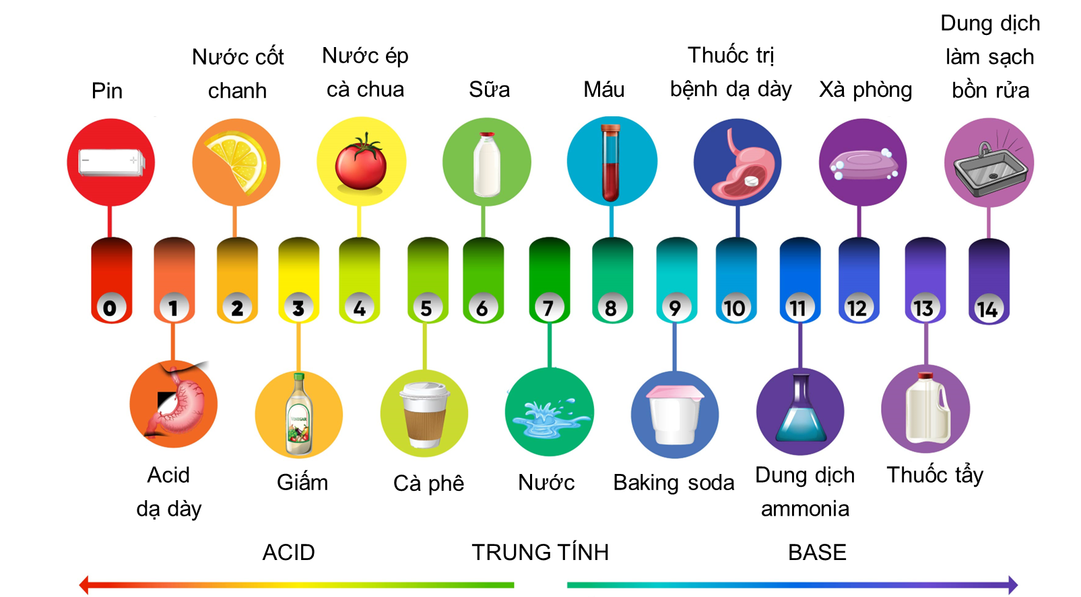

Slide 35
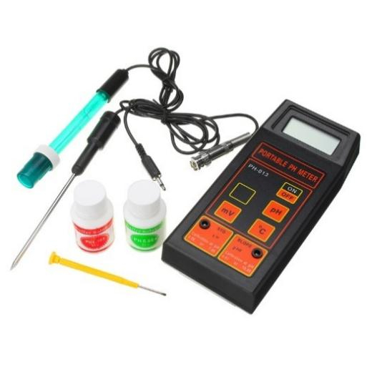

Hình. Giấy pH và thang đo pH
Hình. pH kế
Một số dụng cụ đo pH

Slide 36
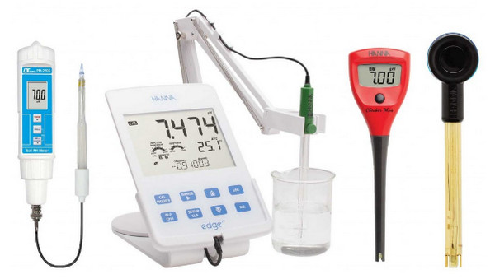
Một số dụng cụ đo pH

Slide 37
b. pH và môi trường sống
pH của môi trường có ảnh hưởng đến đời sống của con người và các loài động, thực vật. Việc xác định giá trị pH phù hợp sẽ góp phần cải tạo môi trường, xây dựng và phát triển cho cơ thể sống.

Slide 38
● Chẳng hạn, pH máu ở người và động vật có giá trị gần như không đổi (một người khỏe mạnh có giá trị pH của máu nằm trong khoảng từ 7,35 đến 7,45).
● Dạ dày có pH < 7, chứa dịch vị có tính acid mạnh (thành phần chủ yếu là hydrochloric acid), lượng acid này có tác dụng tiêu hoá nhanh thức ăn đồng thời tiêu diệt các vi khuẩn có hại cho hệ thống tiêu hoá.
● Một số cây trồng như khoai tây thích hợp với đất chua (đất acid), pH = 4,5 – 6; một số loại rau như xà lách, rau diếp lại pH = 8 – 9.
● Loài cá có thể sinh trưởng và phát triển tốt trong môi trường có pH khoảng 7 – 8,5. Tuy nhiên, có một số nơi ghi nhận được nước mưa có pH ≤ 5,6 (mưa acid), nước mưa này tích tụ ở sông hồ có thể giết chết cá và nhiều sinh vật khác sống trong nước.

Slide 39
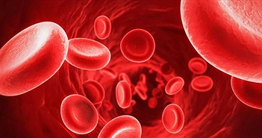
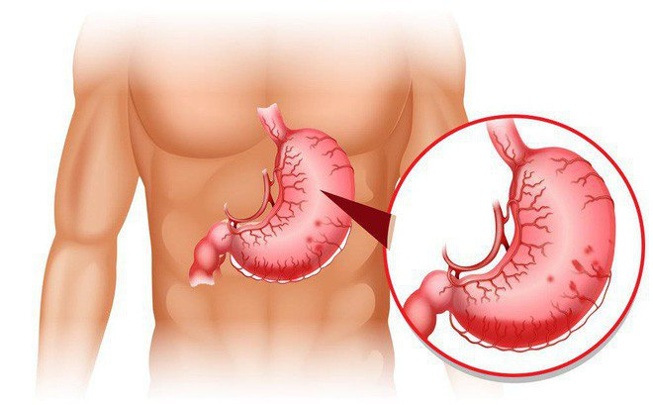
pH trong máu khoảng
7.35 – 7.45
pH trong dạ dày khoảng
1.5 – 3.5

Slide 40
* Thang pH là một tập hợp các con số từ 1 – 14 được sử dụng để đánh giá dộ acid – base của dung dịch.
+ pH < 7 : môi trường acid
+ pH = 7: môi trường trung tính
+ pH > 7 : môi trường base
* Sử dụng giá trị pH để đánh giá độ acid, base của các dung dịch, môi trường đất, nước..... phục vụ cho sản xuất, đời sống và chăm sóc sức khỏe...

Slide 41

1. Nêu cách kiểm tra đất trồng có bị chua hay không ? Nêu cách cải tạo đất chua trong trồng trọt ?
2. Tìm hiểu và cho biết giá trị pH chuẩn của máu, trong dịch dạ dày của người. Nếu giá trị pH của máu và của dịch
dạ dày ngoài khoảng chuẩn sẽ gây nguy hiểm cho sức khỏe như thế nào ?

Slide 42
Một số thực phẩm giàu tính kiềm, giúp cân bằng pH trong cơ thể
( xem video).

Slide 43
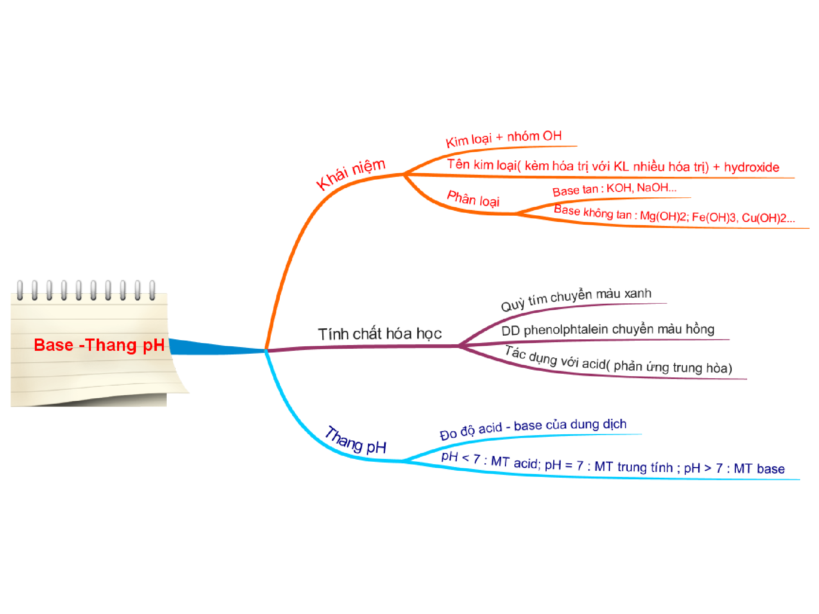
Tổng kết bài 9 :
Base – Thang pH

Slide 44

HƯỚNG DẪN VỀ NHÀ
- Học và làm bài tập đề cương.
- Đọc trước bài 10 – Oxide

